Slide 1


北京交通大学《时间序列数据分析挖掘》课程组
实验4 卷积神经网络

Slide 2
目 录
1.时序数据生成&处理
2. CNN-模拟数据回归
数据生成
数据准备
构建卷积神经网络进行回归
3. CNN-真实数据回归
4. 实验要求
数据处理
构建卷积神经网络进行回归
时序数据生成&处理复现
CNN-模拟数据回归复现
CNN-真实数据回归

Slide 3
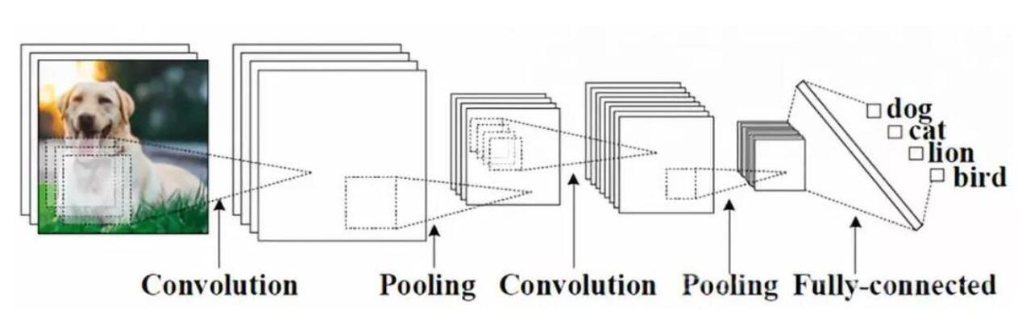
回顾-卷积神经网络
一般结构框架
卷积层
池化层
全连接层
提取特征
降维、防止过拟合
输出结果

Slide 4
回顾-神经网络应用于时序回归
一般流程
数据预处理，训练集、测试集划分；
设计损失函数；
构建神经网络，参数初始化；
在训练集上进行训练，反向传播，利用梯度下降法等更新网络参数，达到最小化损失函数的目的；
在测试集上进行评估网络性能

Slide 5
目 录
1.时序数据生成&处理
2. CNN-模拟数据回归
数据生成
数据准备
构建卷积神经网络进行回归
3. CNN-真实数据回归
4. 实验要求
数据处理
构建卷积神经网络进行回归
时序数据生成&处理复现
CNN-模拟数据回归复现
CNN-真实数据回归

Slide 6
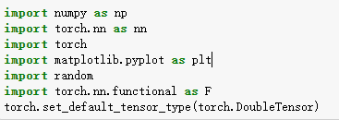
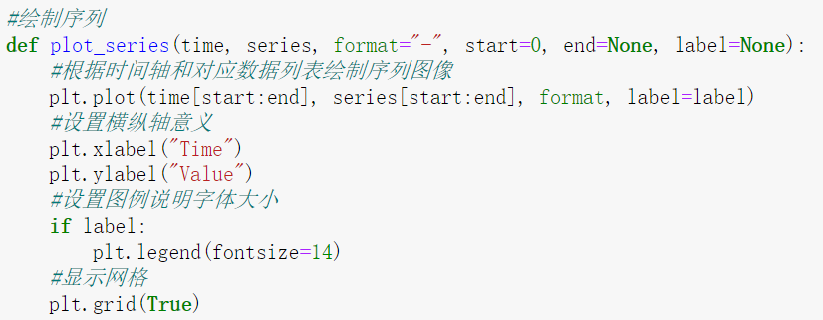
时序数据生成&处理
绘制序列
1. 导入所需要的包
numpy用于数据处理；
torch.nn用于构建网络；
torch用于对tensor进行处理；
引入画图库matplotlib方便后续可视化；
将tensor的默认类型设置为双精度浮点类型，便于反向传播
2. 定义绘制序列函数
以时间为横坐标、以序列值为纵坐标，设置曲线对应的label，将序列进行可视化；
设置横纵轴label；
画布显示网格，便于观察

Slide 7
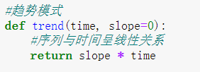
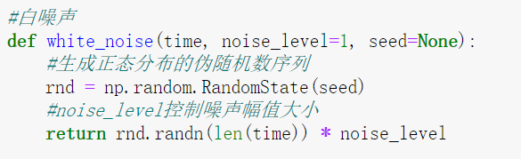
时序数据生成&处理
趋势、噪声的生成函数
3. 趋势模式的生成函数
4. 噪声模式的生成函数
使序列的值与时间坐标呈线性关系来构造趋势；具体用参数slope来控制上升还是下降，陡峭还是平缓
生成满足正态分布的序列，并用noise_level控制噪声幅值的大小

Slide 8
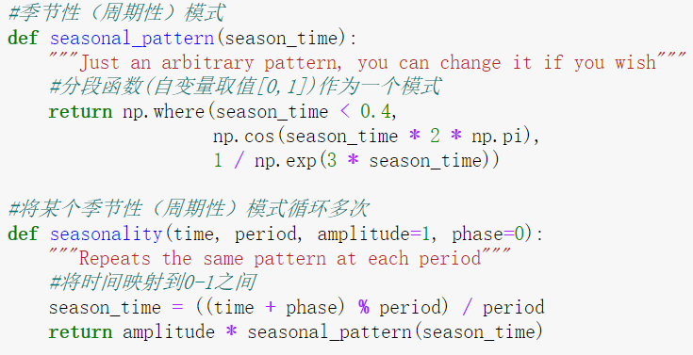
时序数据生成&处理
季节性的生成函数
5. 季节性模式的生成函数
季节性的实现包括两步，第一步构造一个周期内的序列，第二步实现该序列的循环，用amplitude控制幅值大小

Slide 9
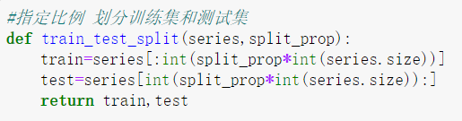
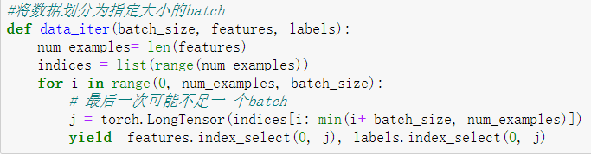
时序数据生成&处理
1. 划分训练集、测试集函数
split_prop表示训练集所占的比例，一般取值为0.6、0.7或0.8等。
2. 划分batch函数

Slide 10
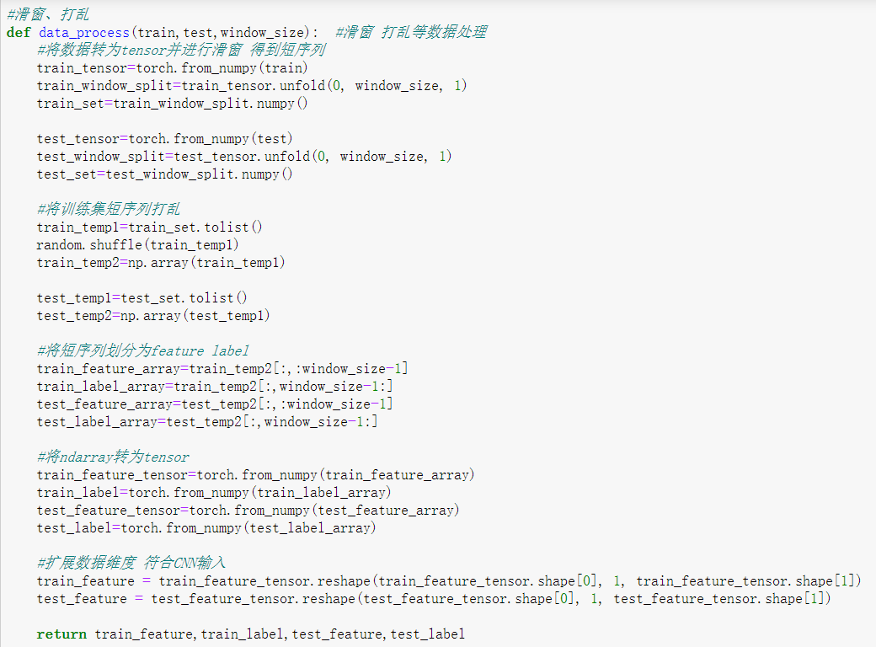
时序数据生成&处理
3. 滑窗、划分特征/标签函数
扩展数据维度，使其符合1D-CNN的输入要求：
(batch_size, channel, length)

Slide 11
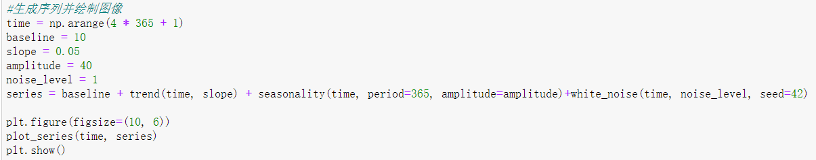
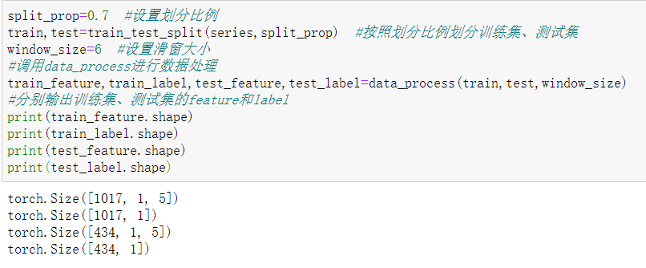
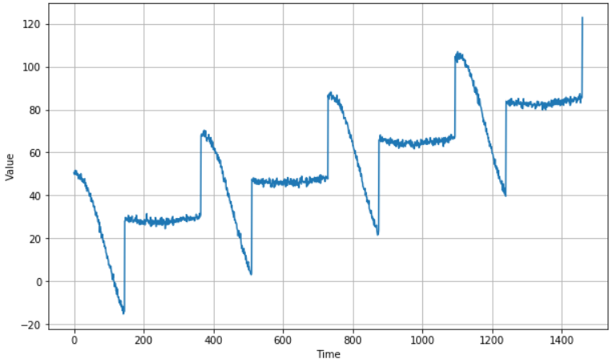
时序数据生成&处理
1. 生成混合模式的时序数据
2. 数据处理

Slide 12
目 录
1.时序数据生成&处理
2. CNN-模拟数据回归
数据生成
数据准备
构建卷积神经网络进行回归
3. CNN-真实数据回归
4. 实验要求
数据处理
构建卷积神经网络进行回归
时序数据生成&处理复现
CNN-模拟数据回归复现
CNN-真实数据回归

Slide 13
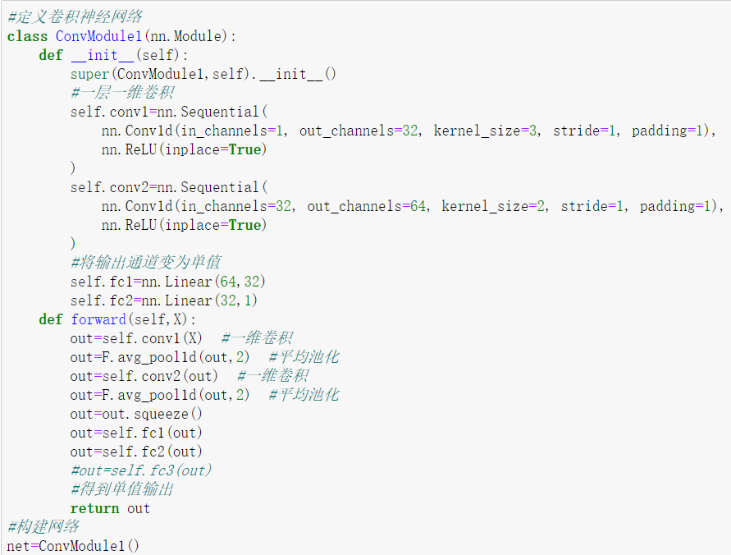
CNN-模拟数据回归
3. 构建一维卷积神经网络
1*5，padding：1
Conv kernel：1*3*32
stride：1
1*5*32
Avg_pool kernel：2
1*2*32，padding：1
Conv kernel：1*2*64
Stride：1
1*3*64
Avg_pool kernel：2
1*1*64

Slide 14

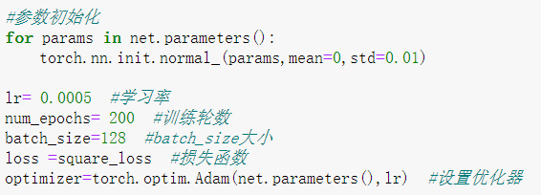

CNN-模拟数据回归
3. 构建一维卷积神经网络
损失函数-均方误差
$$loss={(\hat{y}−y)}^{2}$$
参数初始化

Slide 15
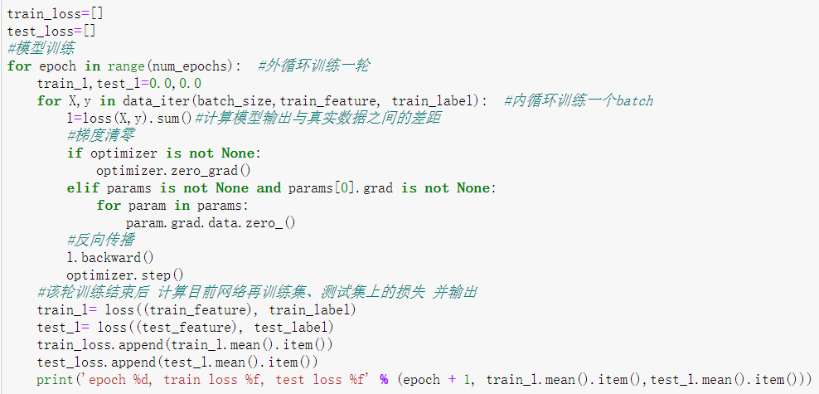
CNN-模拟数据回归
4. 训练模型
完成网络初始化和训练参数的设置后，开始训练
在每一轮训练中，对每一小批数据计算梯度，反向传播更新参数
每一轮训练后，计算并输出当前模型在训练集和测试集上的损失

Slide 16
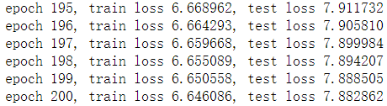
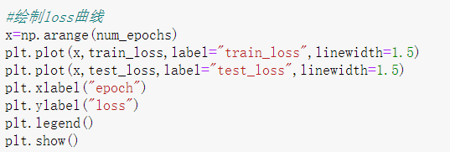
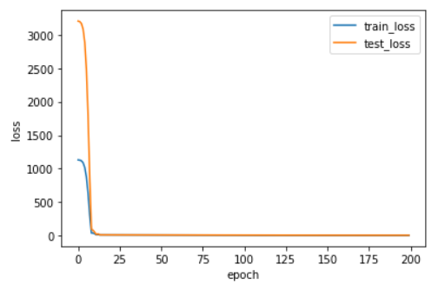
CNN-模拟数据回归
5. 绘制损失函数(loss)曲线

Slide 17
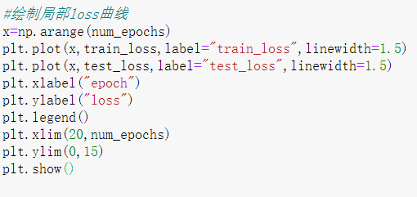
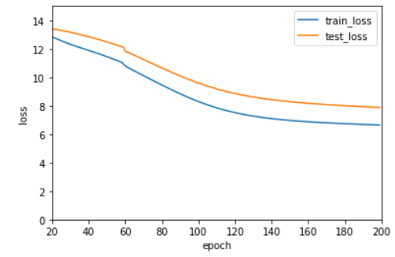
CNN-模拟数据回归
5. 绘制损失函数(loss)曲线
绘制局部曲线，观察变化情况

Slide 18
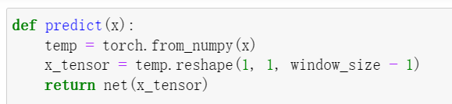
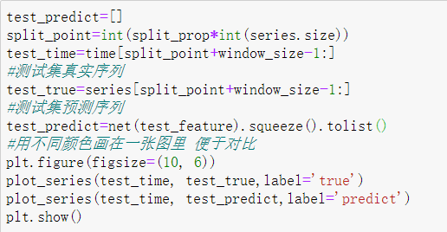
CNN-模拟数据回归
6. 预测并对比
用训练好的模型在测试集上实现单值预测；
想要预测某时刻的值，将该时刻前面(window_size-1)个真实值作为网络输入，网络输出即为预测值；
将真实序列与预测序列用不同颜色绘制在同一张图里，评价网络性能

Slide 19
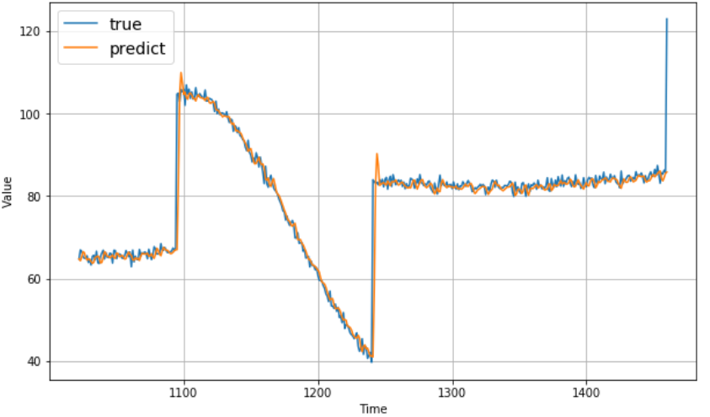
CNN-模拟数据回归
6. 预测并对比

Slide 20
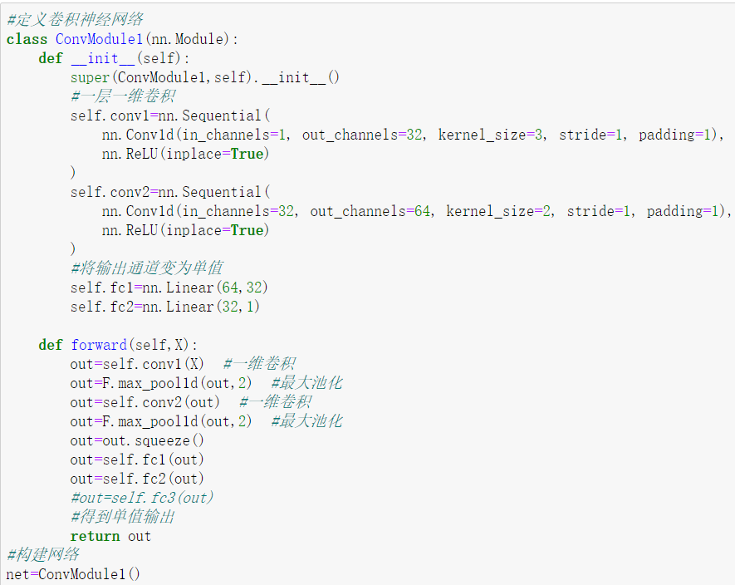
CNN-模拟数据回归
其它模型
1*5，padding：1
Conv kernel：1*3*32
stride：1
1*5*32
max_pool kernel：2
1*2*32，padding：1
Conv kernel：1*2*64
Stride：1
1*3*64
max_pool kernel：2
1*1*64

Slide 21
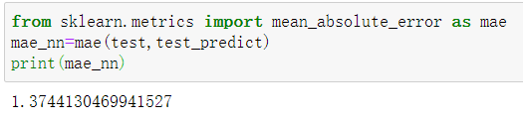
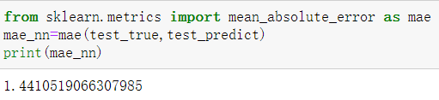
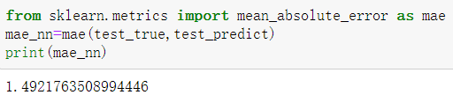
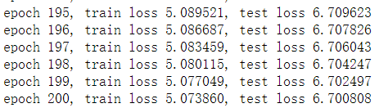
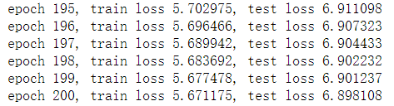
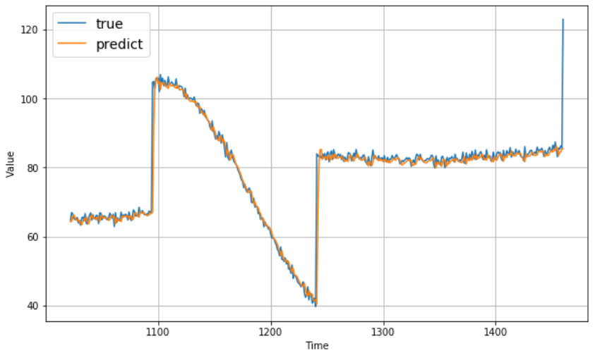
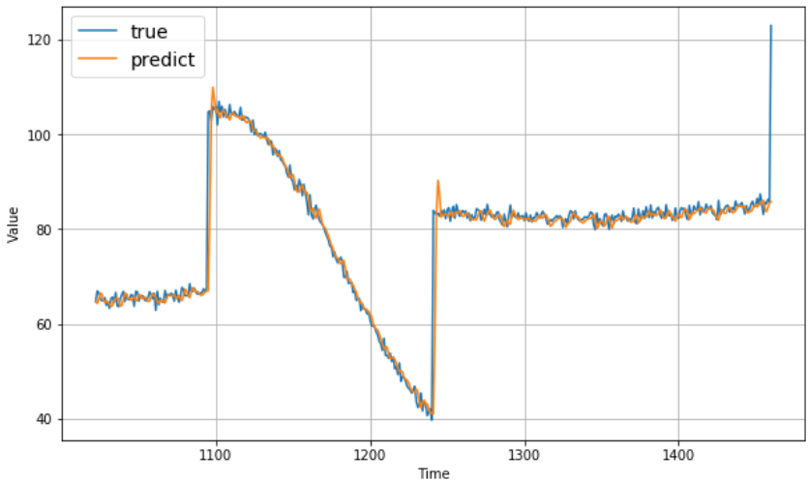
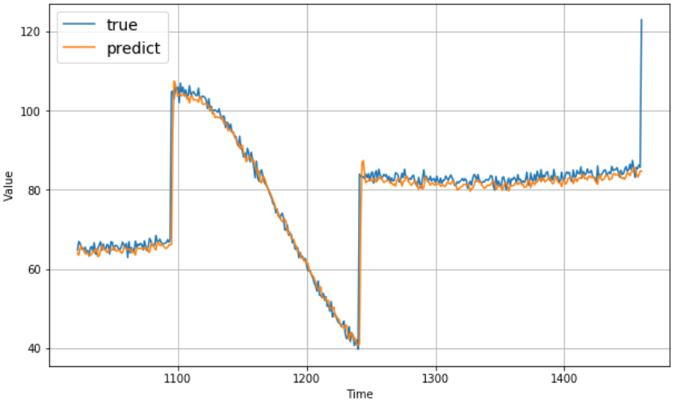
CNN-模拟数据回归
比较
一层前馈神经网络
两层卷积神经网络（平均池化）
两层卷积神经网络（最大池化）

Slide 22
目 录
1.时序数据生成&处理
2. CNN-模拟数据回归
数据生成
数据准备
构建卷积神经网络进行回归
3. CNN-真实数据回归
4. 实验要求
数据处理
构建卷积神经网络进行回归
时序数据生成&处理复现
CNN-模拟数据回归复现
CNN-真实数据回归

Slide 23
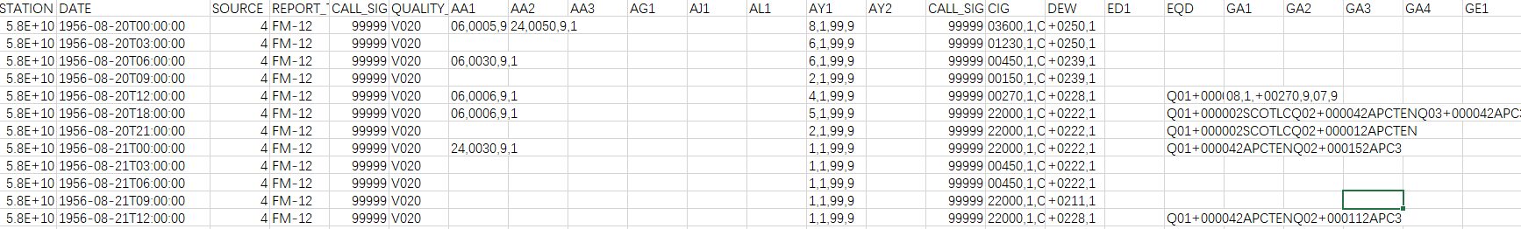
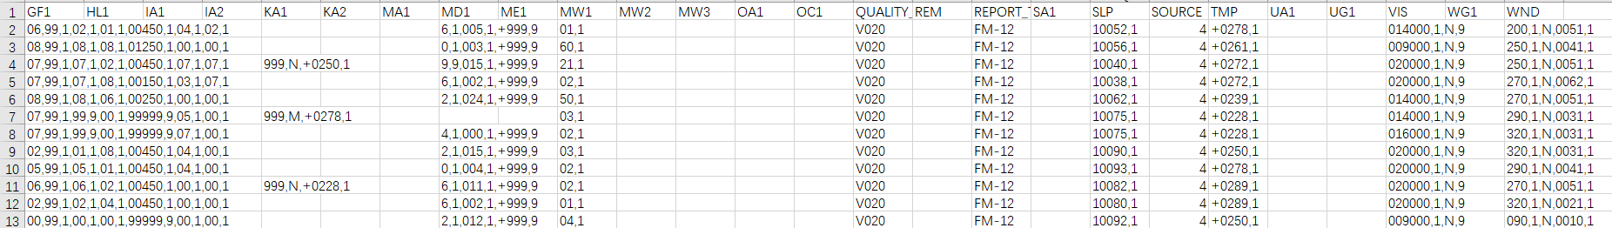
CNN-真实数据回归
1. 数据处理
从1956年至今的虹桥机场的气象数据，包括气温、干球温度、风速风向等等。

Slide 24
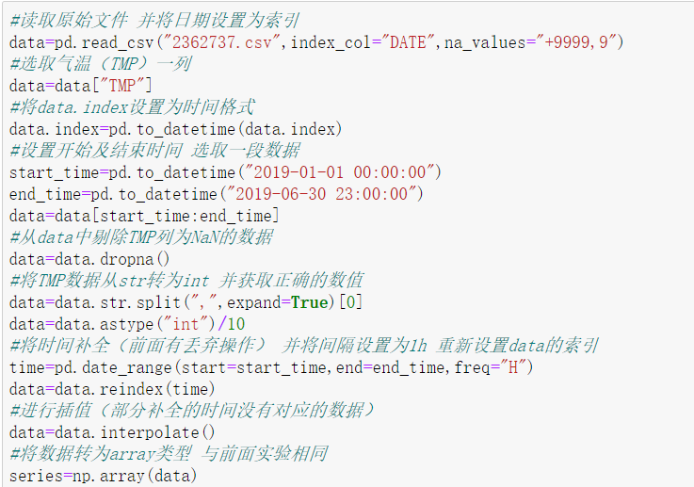
CNN-真实数据回归
1. 数据处理
获取气温数据；
2. 将index设置为时间格式，
截取数据片段
3. 丢弃TMP的NaN数据；
4. 获取气温数值；
5. 补全DATE，设置间隔；
6. 对NaN插值；

Slide 25
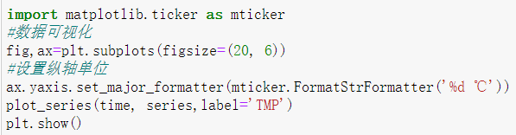
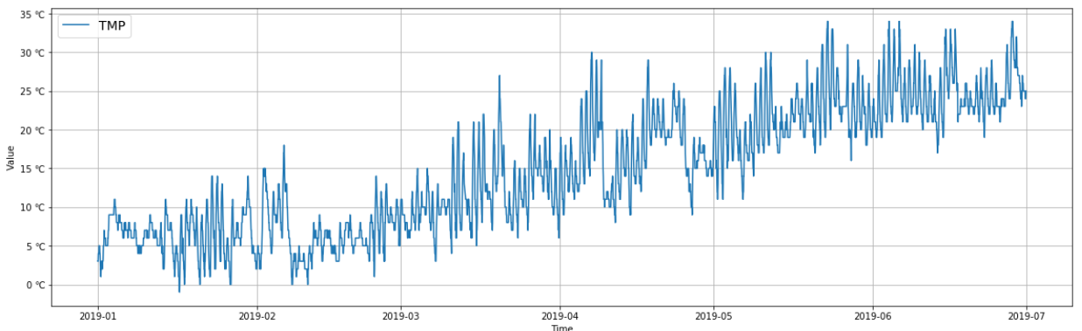
CNN-真实数据回归
1. 数据处理
调用绘制序列函数进行可视化

Slide 26
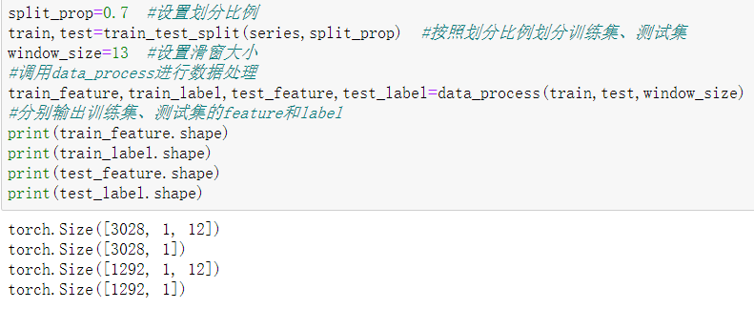
CNN-真实数据回归
1. 数据处理

Slide 27
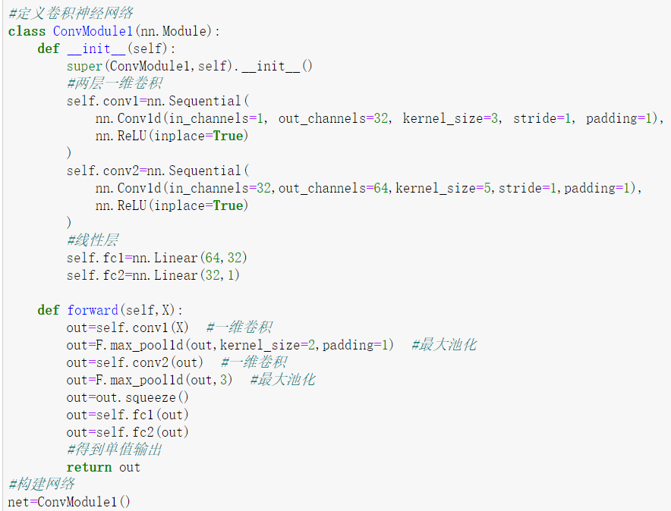
CNN-真实数据回归
2. 构建一维卷积神经网络
卷积
最大池化
卷积
最大池化

Slide 28

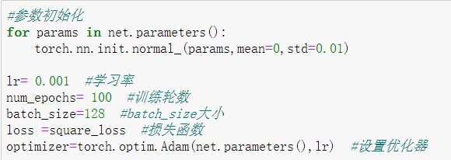
CNN-真实数据回归
2. 构建一维卷积神经网络
损失函数-均方误差
$$loss={(\hat{y}−y)}^{2}$$
参数初始化

Slide 29
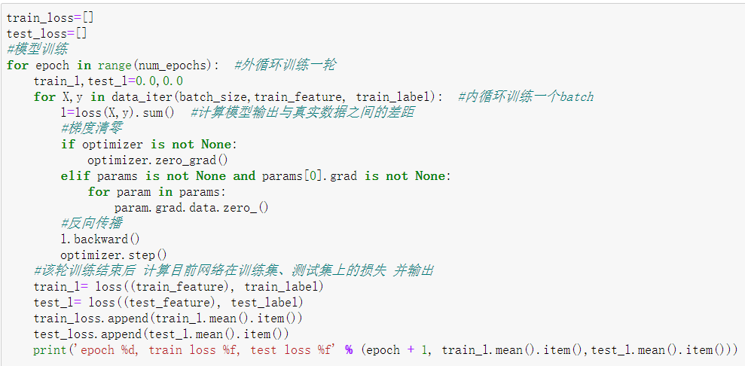
CNN-真实数据回归
3. 训练模型
完成网络初始化和训练参数的设置后，开始训练
在每一轮训练中，对每一小批数据计算梯度，反向传播更新参数
每一轮训练后，计算并输出当前模型在训练集和测试集上的损失

Slide 30
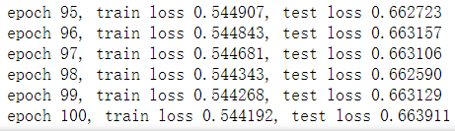
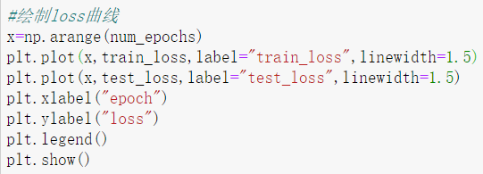
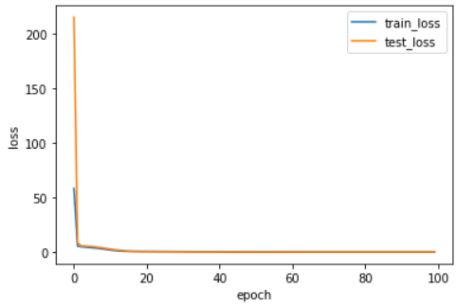
CNN-真实数据回归
4. 绘制损失函数(loss)曲线

Slide 31
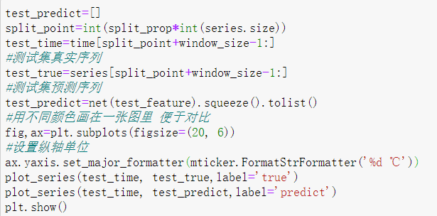
CNN-真实数据回归
5. 预测并对比
用训练好的模型在测试集上单值预测；
想要预测某时刻的值，将该时刻前面(window_size-1)个真实值作为网络输入，网络输出即为预测值；
将真实序列与预测序列用不同颜色绘制在同一张图里，评价网络性能

Slide 32
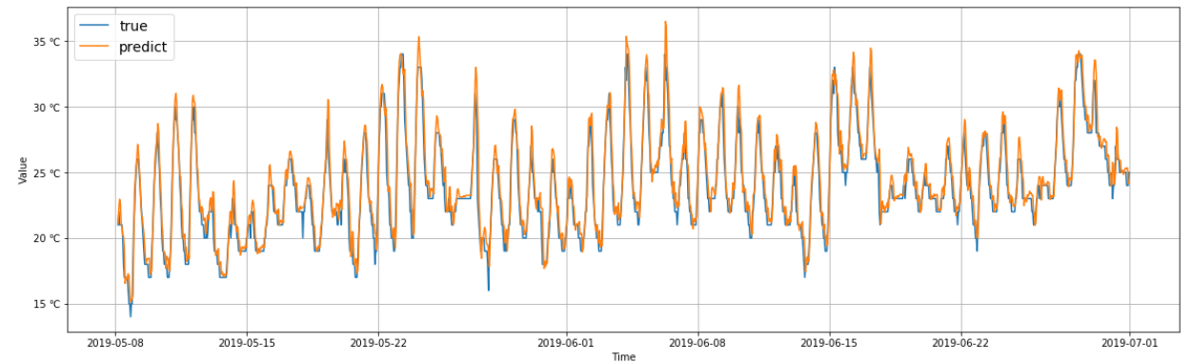
CNN-真实数据回归
5. 预测并对比

Slide 33
目 录
1.时序数据生成&处理
2. CNN-模拟数据回归
数据生成
数据准备
构建卷积神经网络进行回归
3. CNN-真实数据回归
4. 实验要求
数据处理
构建卷积神经网络进行回归
时序数据生成&处理复现
CNN-模拟数据回归复现
CNN-真实数据回归

Slide 34
实验要求
作业1：CNN-模拟数据回归复现
生成多种模式叠加的时序数据，并处理为适合CNN的形式
针对模拟数据，构建CNN进行训练，绘制loss曲线；用训练好的CNN进行预测，并与真实值进行对比

Slide 35
实验要求
作业2：CNN-真实数据回归
针对乙醇销售额数据，构建CNN（复现PPT中网络）进行训练，绘制loss曲线；用训练好的CNN进行预测，并与真实值对比；
设计一个与PPT中不同的网络进行预测（预测效果优于PPT中的网络可加分），对优化的思路进行总结和分析。(要求：使用pytorch)
与上次实验的结果进行对比，简要分析各个模型的优缺点。

Slide 36
实验要求
作业要求
► 完成作业1+作业2
► 作业截至时间：10月18日16:00
► 作业提交内容：实验报告jupyter notebook格式，要求写注释（注释单独算分）

Slide 37
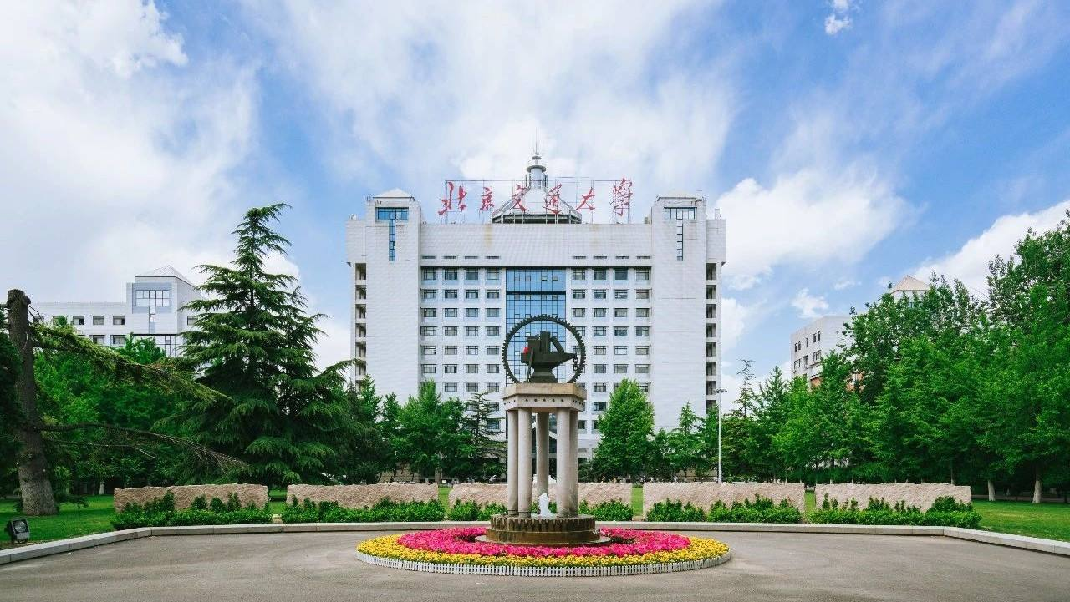
北京交通大学《时间序列数据分析挖掘》课程组
赵守国：shgzhao@bjtu.edu.cn, http://faculty.bjtu.edu.cn/7563/
王 晶：wj@bjtu.edu.cn, http://faculty.bjtu.edu.cn/9167/
夏佳楠：xiajn@bjtu.edu.cn , http://faculty.bjtu.edu.cn/9430/

